Slide 1
大阪モノレール（仮称）鴻池新田駅新築工事
■ 事業目的
大阪モノレール南伸に伴う（仮称）鴻池新田駅の新設
■ 事業概要
建設地 | 東大阪市西鴻池町一丁目地内 外 （景観行政団体：東大阪市/適用される景観計画：東大阪市景観計画）
 | 従前 （現況） | 用途 | －
 |  | 規模 | －
計画施設 | 用途 | 駅舎
 | 規模 （想定） | ＲＣ造（土木建築構造物）、地上3階建て（2階コンコース階、3階ホーム階）、延べ面積約850㎡

Slide 2
■付近見取図

Slide 3
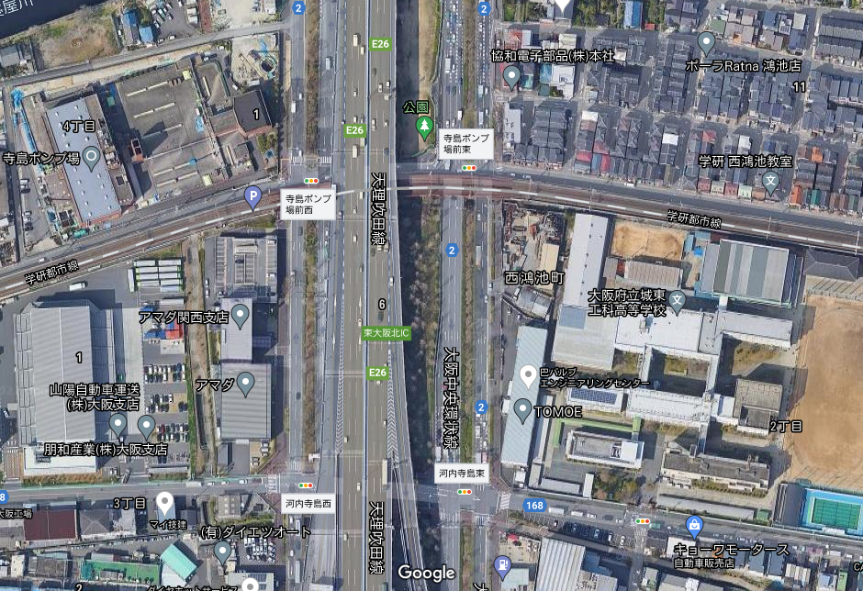
■ 付近見取図（航空写真）
ＪＲ学研都市線
駅前広場

Slide 4
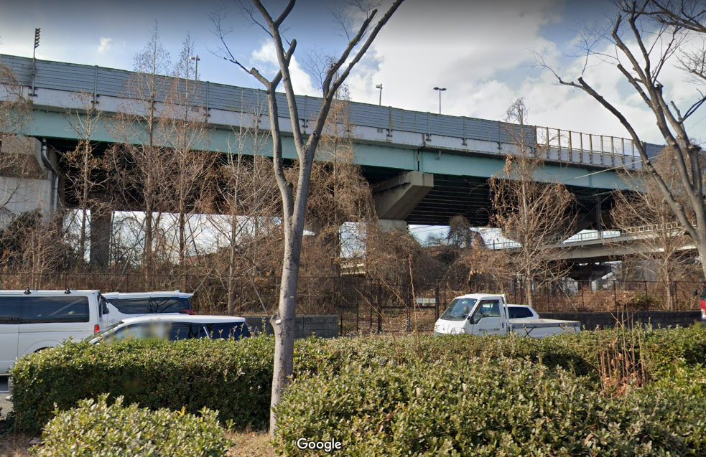
■ 建設地（東側より）
近畿自動車道（天理吹田線）
ＪＲ学研都市線

Slide 5
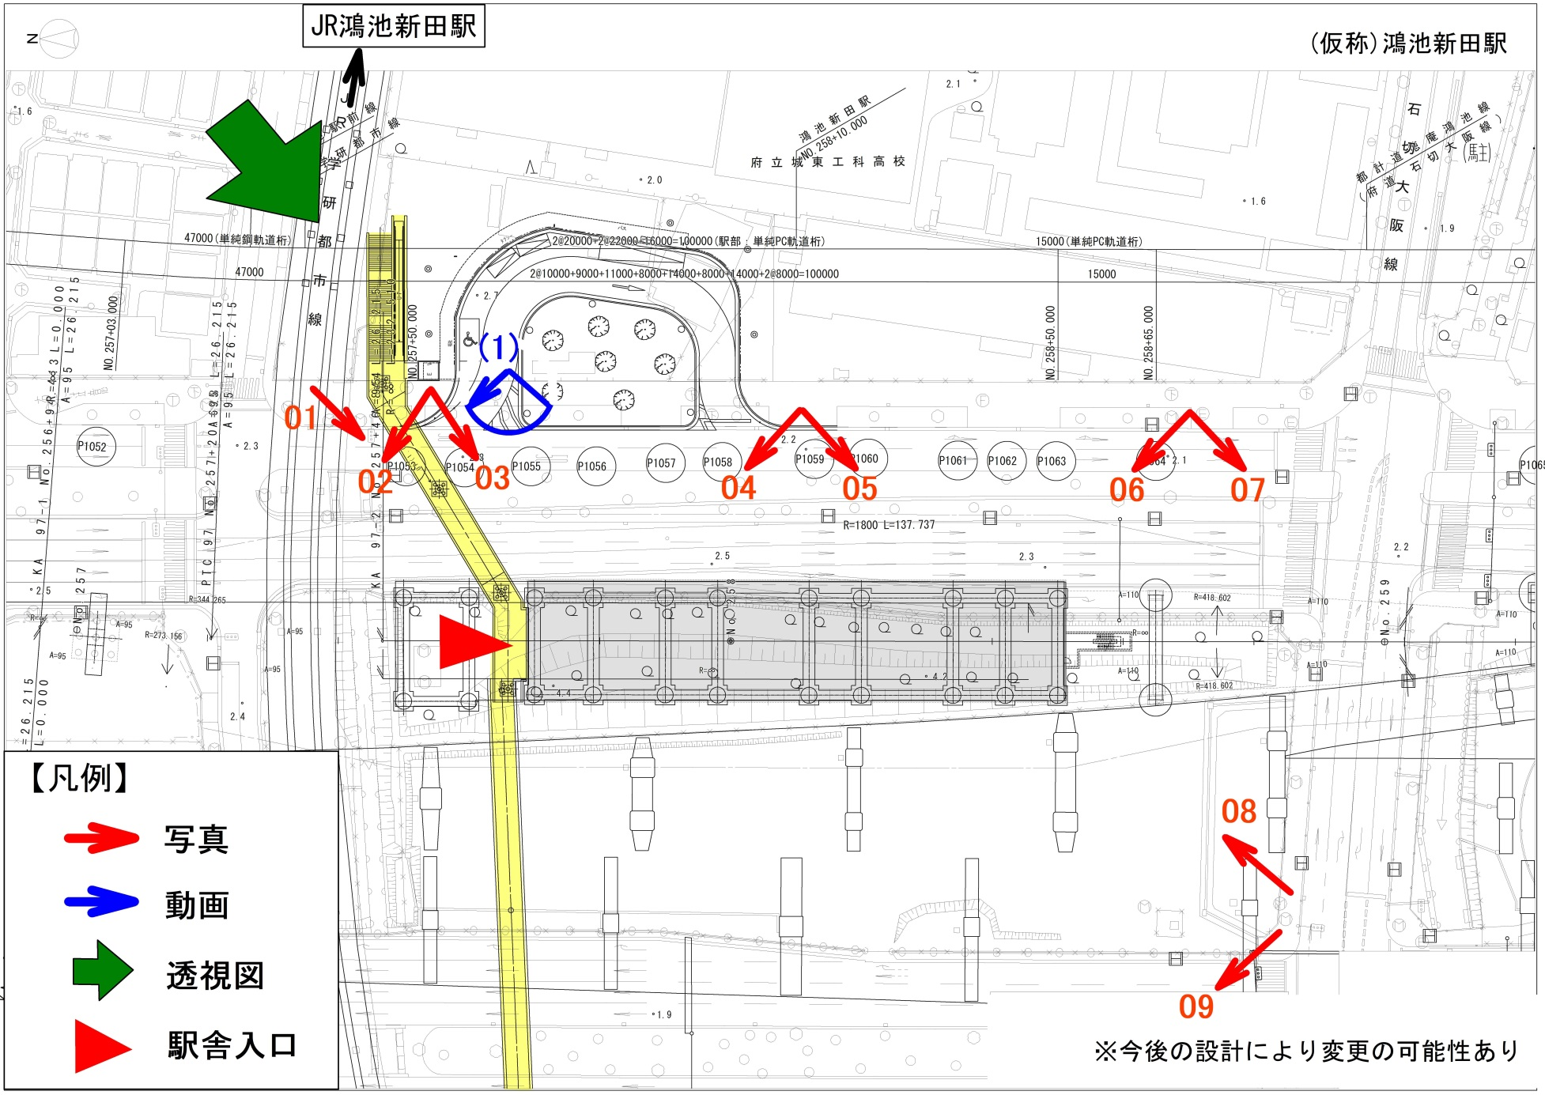
■ 周辺状況
今回作成パース

Slide 6
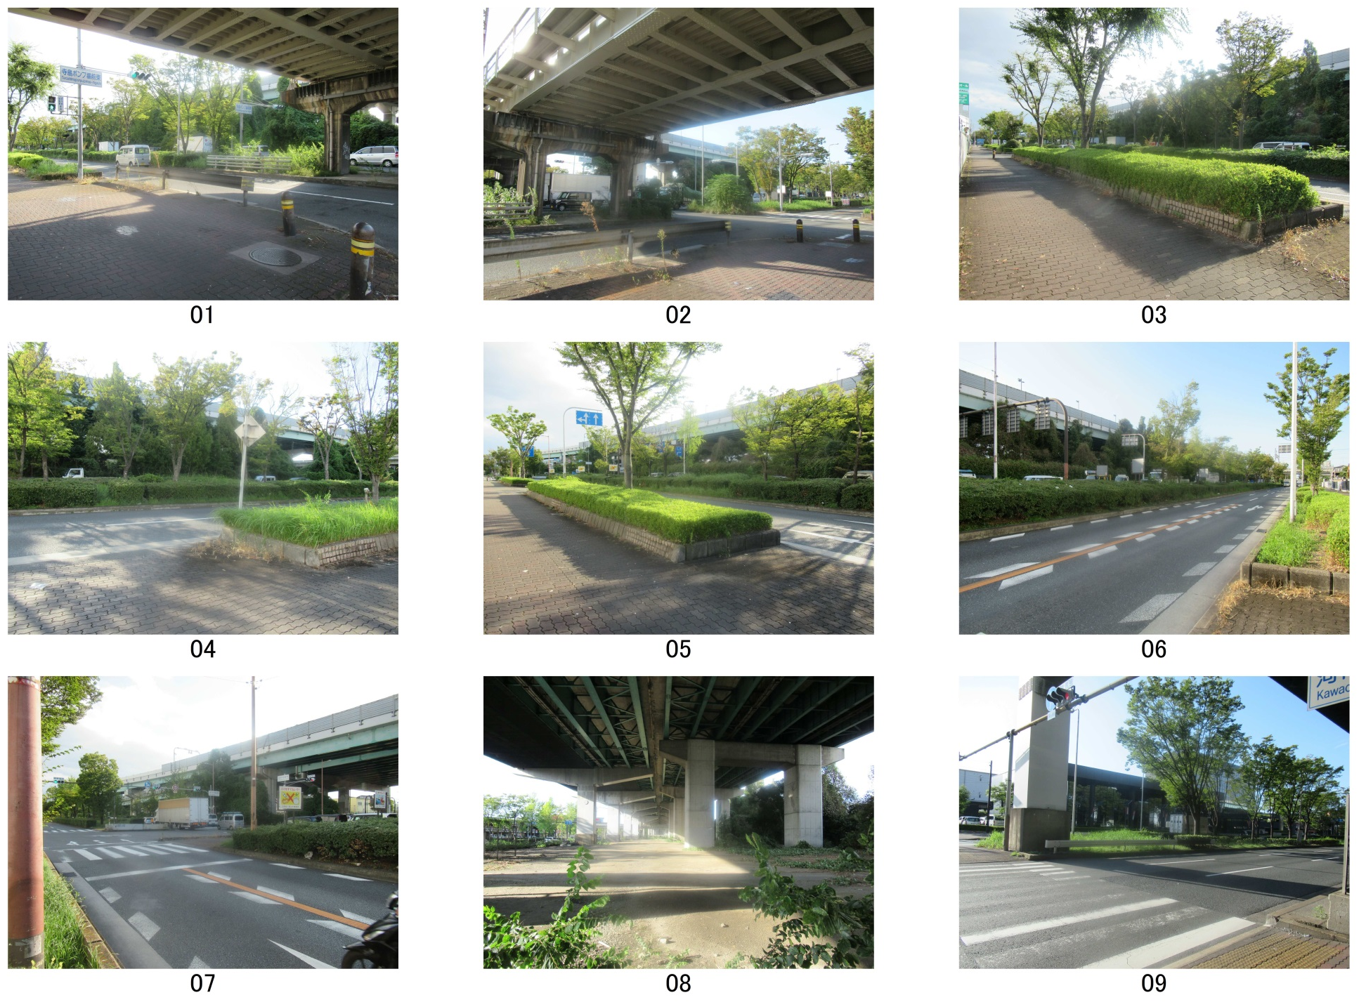
■ 周辺状況

Slide 7
■ 立面図
80,000
20,000
至瓜生堂駅
至門真市駅
8,190
20,046
8,400
東側立面図
8,190
20,046
8,400
北側立面図

Slide 8
■ コンセプト：（仮称）鴻池新田駅
『駅がつなぐ住工共生のまち』
■住工共生のまちづくり
・大阪中央環状線の西側が工業地域、東側はJR駅の周辺など住宅地が形成。
西側は引き続き、操業環境の保全。東側は土地の高度利用を図りつつ、生活利便機能を維持する方針が掲げられている。
・駅前広場の整備やモノレール駅とJR駅との新たな歩行者動線の確保などにより、より一層の利便性向上が見込まれる。

Slide 9
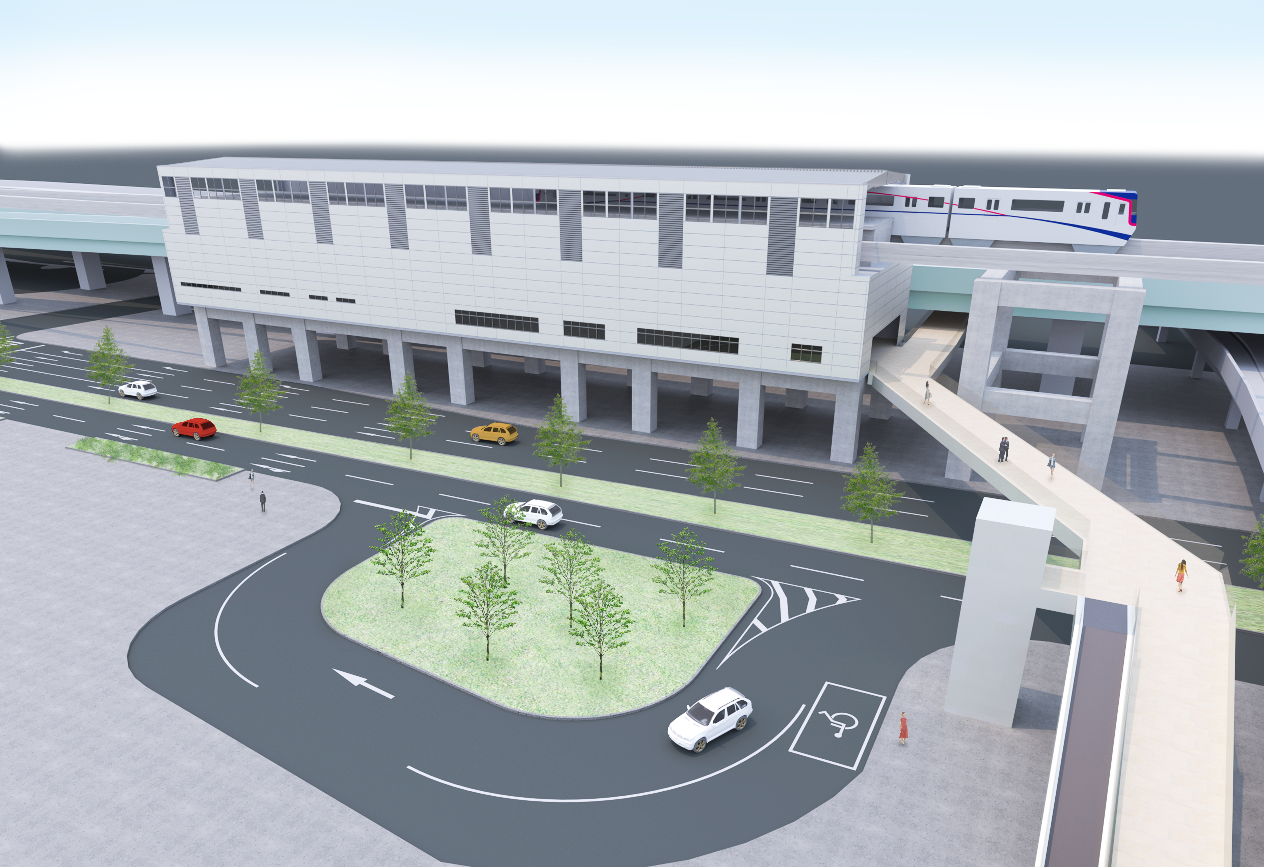

■ パース：（仮称）鴻池新田駅
Notes:
・長さ：80ｍ、幅：17.7ｍ、コンコース：8.4ｍ、軌道床：16.5ｍ、プラットホーム：20ｍ、高さ：24ｍ

Slide 10
■ 目標設定シート：（仮称）鴻池新田駅

Slide 11
■ 目標設定シート：（仮称）鴻池新田駅

Slide 12
■目標設定シート：（仮称）鴻池新田駅

Slide 13
■ 対応報告シート：（仮称）鴻池新田駅

Slide 14
■ 対応報告シート：（仮称）鴻池新田駅

